Slide 1
EXPLOTACIONES PORCINAS EN VENEZUELA TEMA #1
UNIVERSIDAD CENTRAL DE VENEZUELA
FACULTAD DE CIENCIAS VETERINARIAS
MEDICINA Y PRODUCCION DE CERDOS
M.V Mercedes Chang

Slide 2
PUNTOS A TRATAR:
POBLACION PORCINA EN VENEZUELA Y EL MUNDO
POBLACION PORCINA EN VENEZUELA Y SU DISTRIBUCION GEOGRAFICA
FACTORES FAVORABLES Y LIMITANTES DE LA PRODUCCION PORCINA EN VENEZUELA
TIPOS DE EXPLOTACIONES PORCINAS EN VENEZUELA
CEBA DE CERDOS

Slide 3
POBLACIÓN PORCINA EN VENEZUELA Y EL MUNDO
El cerdo ocupa el primer lugar en el mundo como productor de carne
La porcicultura representa la principal actividad pecuaria y fuente de proteína animal a un nivel mundial, equivale al 42% de la producción total de carne del mundo.
5 MAYORES PRODUCTORES
DE CARNE PORCINA
EN EL MUNDO
CHINA
UNION EUROPEA
EEUU
BRASIL
CANADA
83 %

Slide 4
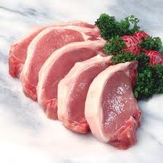
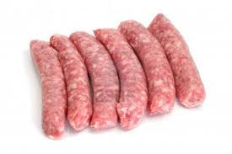
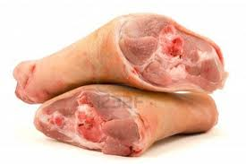
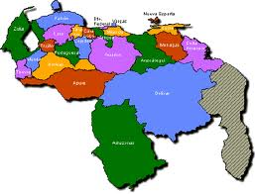
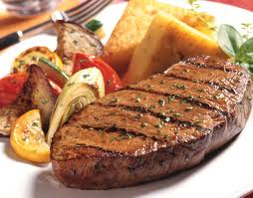
POBLACIÓN PORCINA EN VENEZUELA Y EL MUNDO
CONSUMO CARNE DE CERDO
PAISES DESARROLLADOS 15,9 KG/PERSONA/AÑO
PAISES SUB DESARROLLADOS 10,3 KG/PERSONA/AÑO
12
KG/ PERSONA/ AÑO
(FEPORCINA 2012)
80 – 85 %
EMBUTIDOS
PRECIO CERDO KG/ PIE
2012 promedio de 15.2 BS/Kg
2013 promedio de 19 BS/Kg

Slide 5
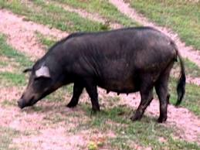
EVOLUCION DE LA PRODUCCION PORCINA EN VENEZUELA
1970
Principios:
Sist. Producción EXTENSIVOS
Cerdo criollo (consumo fresco)
Baja productividad
Bajos costos de producción
Landrace
Yorkshire
Duroc
Hampshire
Poland china
Chester white
Finales: “AUTOABASTECIMIENTO”
Mayor importación de cerdos razas
Mayor importación de materiales
Introducción de enfermedades.

Slide 6
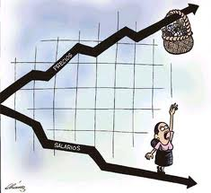
EVOLUCION DE LA PRODUCCION PORCINA EN VENEZUELA
1989
Aumento del dólar de 14.5 – 40 bs
Todos los precios se disparan y disminuyen centros de cría.
1990
RECUPERACION
BAJO CONSUMO DE 7,9 – 4,5 KG

Slide 7
POBLACIÓN PORCINA EN VENEZUELA Y SU DISTRIBUCION GEOGRÁFICA
CENTRO - LLANOS: Aragua, Carabobo, Miranda, Guárico.
ORIENTE: Anzoátegui, Maturín, Barcelona.
OCCIDENTE: Lara, Yaracuy, Zulia.
14.000
14.000
10.000
8.000
MADRES EN PRODUCCIÓN
Venezuela ingreso al Mercado Común del Sur
El 31 JULIO 2012

Slide 8
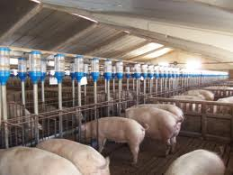
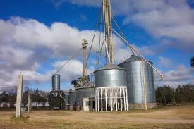
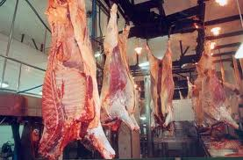
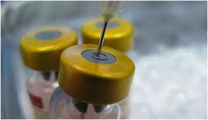
INDUSTRIA PORCINA EN VENEZUELA
DISTRIBUCION DEL SECTOR PORCINO
Granjas Porcinas
Industria Alimentos y Premezclas
Frigorificos
Farmaceutica
Genética

Slide 9
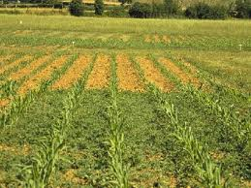
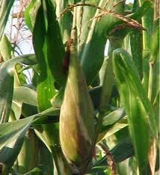
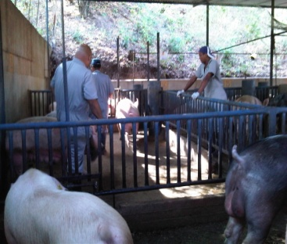
FACTORES FAVORABLES DE LA PRODUCCION PORCINA EN VENEZUELA
Clima favorable
Extensas aéreas de tierra fértil
Sistemas tecnológicos actualizados
Acceso a la genética y sus programas
Mano de obra calificada y a bajo costo

Slide 10
FACTORES LIMITANTES DE LA PRODUCCION PORCINA EN VENEZUELA
Alto costo de Producción total del alimento
balanceado 70 – 80 %
Problemas de importación de materia prima para alimento
Alta fluctuación de precios
Insuficiente explotación de tierras
para el cultivo de granos

Slide 11
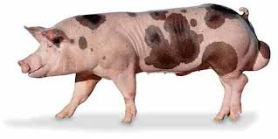
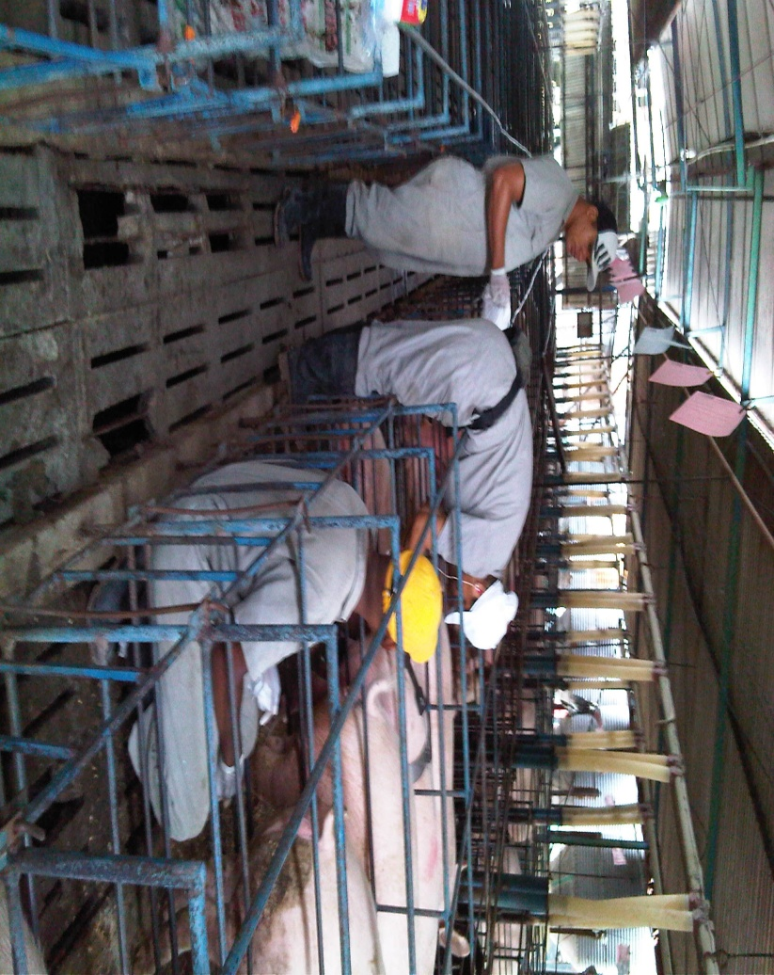
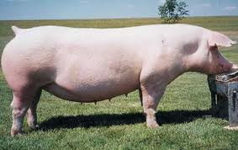
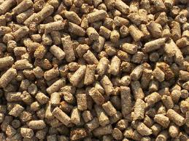
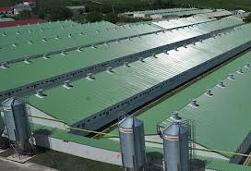
PRINCIPALES COSTOS DE LA
PRODUCCION PORCINA EN VENEZUELA

Slide 12
TIPOS DE EXPLOTACIONES PORCINAS EXISTENTES EN VENEZUELA
Tipos de explotaciones:
EXTENSIVAS
INTENSIVAS
UNIDAD DE PRODUCCION
Conjunto de terrenos, infraestructura, maquinaria,
equipos, personal, animales y otros bienes utilizados
en actividades agropecuarias y no
pecuarias bajo una misma administración y fin Productivo.

Slide 13
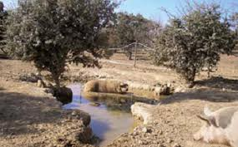
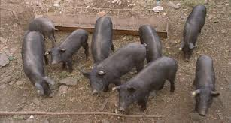
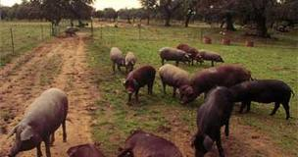
EXPLOTACIONES EXTENSIVAS
Gran extensión de tierra, también llamadas
tradicionales, con poca mano de obra,
hay una escaza inversión,
lo que lleva a una baja productividad

Slide 14
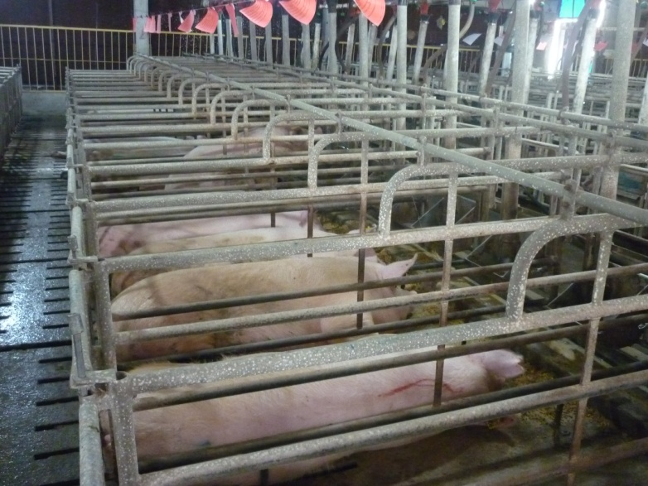
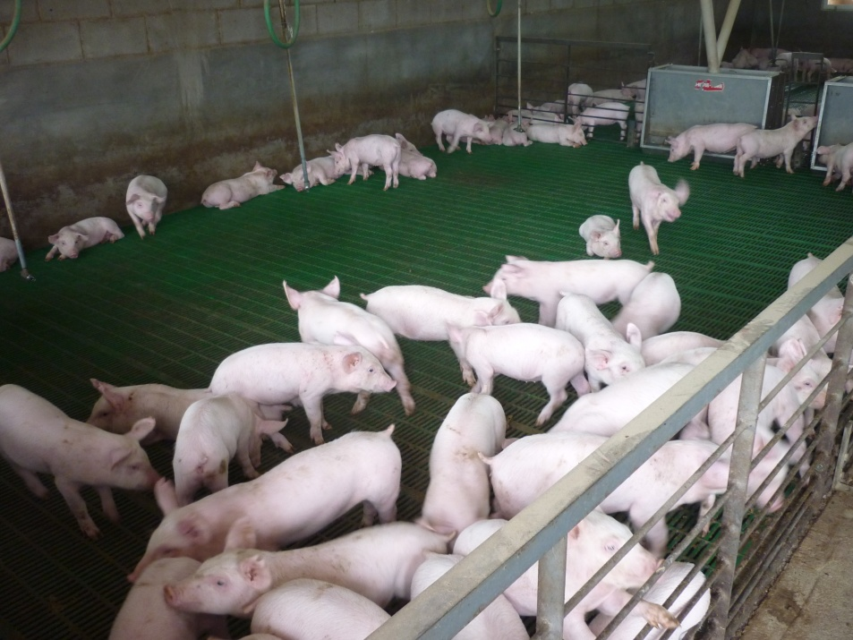
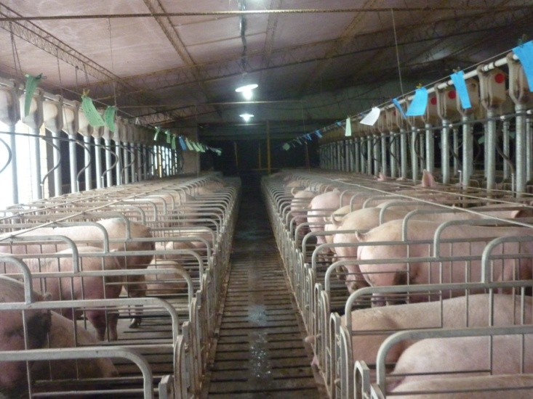
EXPLOTACIONES INTENSIVAS
Superficie reducida, pero se obtienen
rendimientos elevados, requiere mano
de obra calificada, hay mayor inversión
en instalaciones , alimentación, etc.

Slide 15
MANEJOS PARA OPTIMIZAR LA PRODUCCION Y SALUD PORCINA
LIBRE DE PATOGENOS ESPECIFICOS
DESPOBLACION – REPOBLACION
DESTETE TEMPRANO MEDICADO
DESTETE TEMPRANO MODIFICADO
DESTETE TEMPRANO SEGREGADO
TD-TF
MANEJO EN MULTISITIOS

Slide 16
TIPOS DE EXPLOTACIONES INTENSIVAS
CICLO COMPLETO
PRODUCCION EN MULTIPLES SITIOS

Slide 17
PRODUCCION EN GRANJAS DE CICLO COMPLETO O FLUJO CONTINUO
CARACTERISTICAS GENERALES:
Galpones con animales de diferentes edades
Distancia entre galpones muy pequeña
Poca o nula planificación de actividades
Bajo estatus sanitario
Mortalidad
Costo medicamentos
Productividad

Slide 18
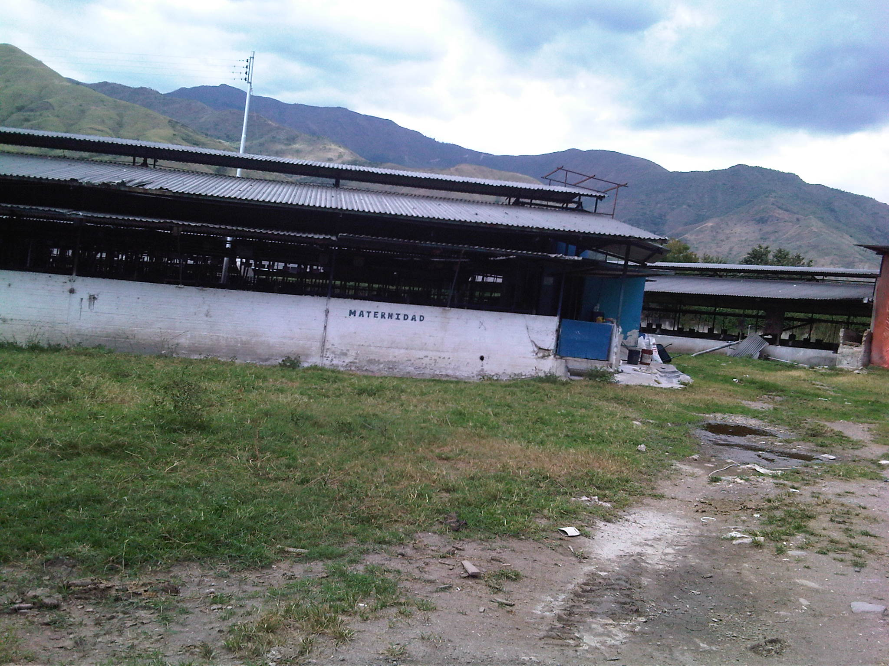
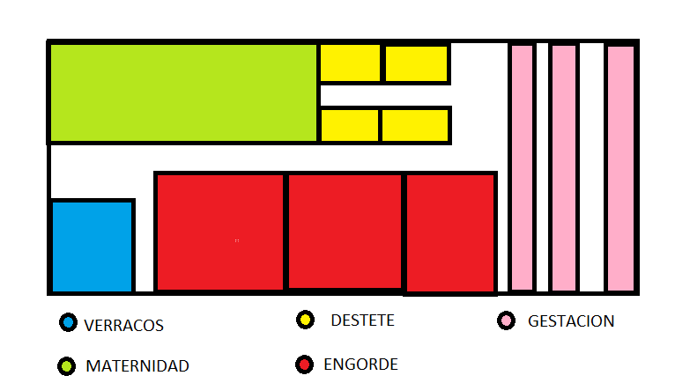
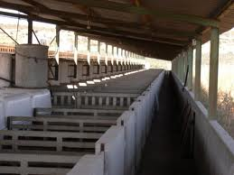
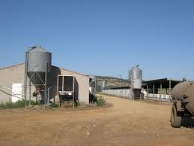

Slide 19
MANEJO EN MULTISITIOS
ROMPER EL CICLO DE
LAS ENFERMEDADES
OBJETIVO
TIPOS:
MANEJO EN 2 Y 3 SITIOS

Slide 20
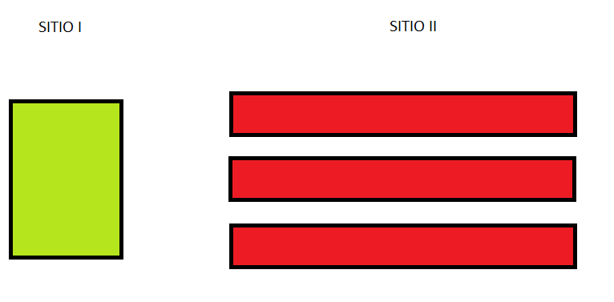
MANEJO EN 2 SITIOS

Slide 21
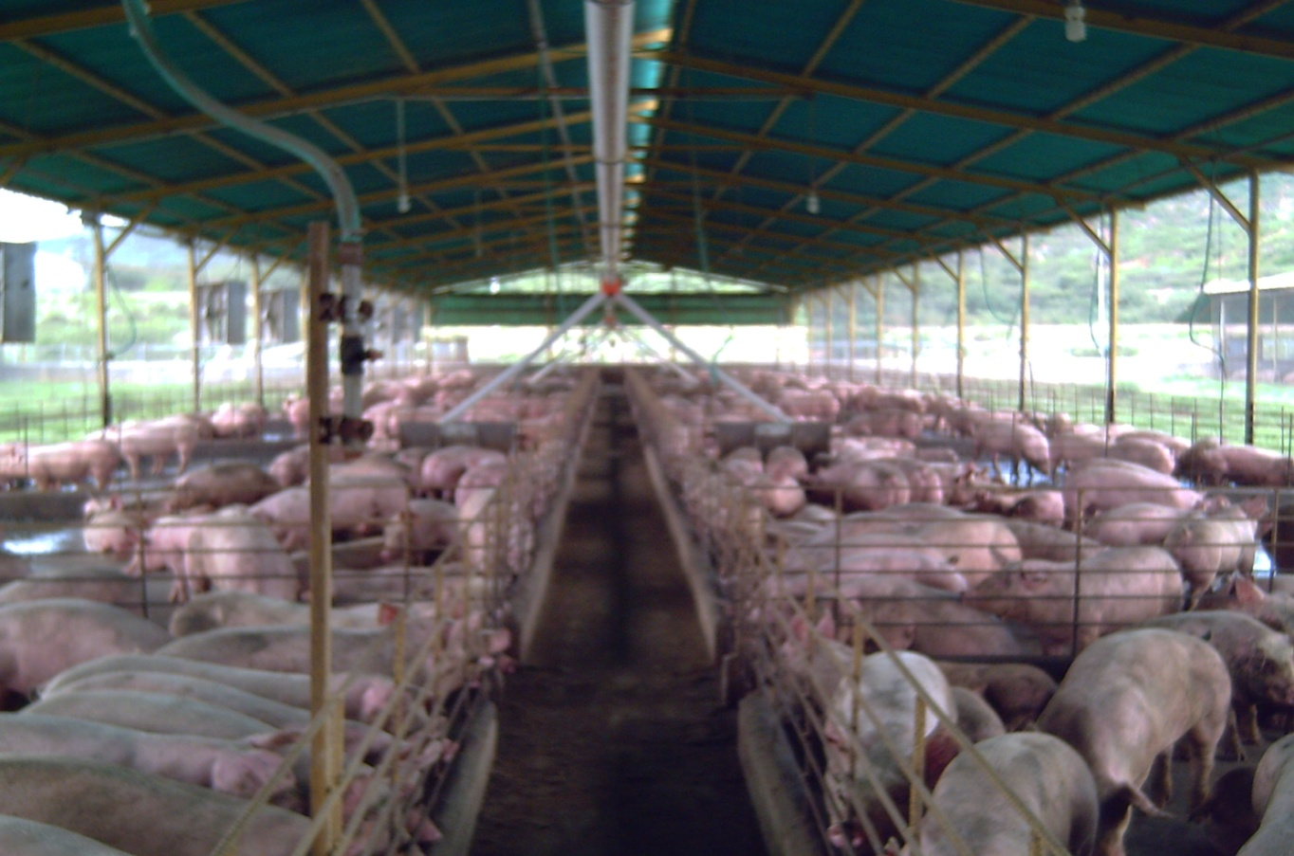
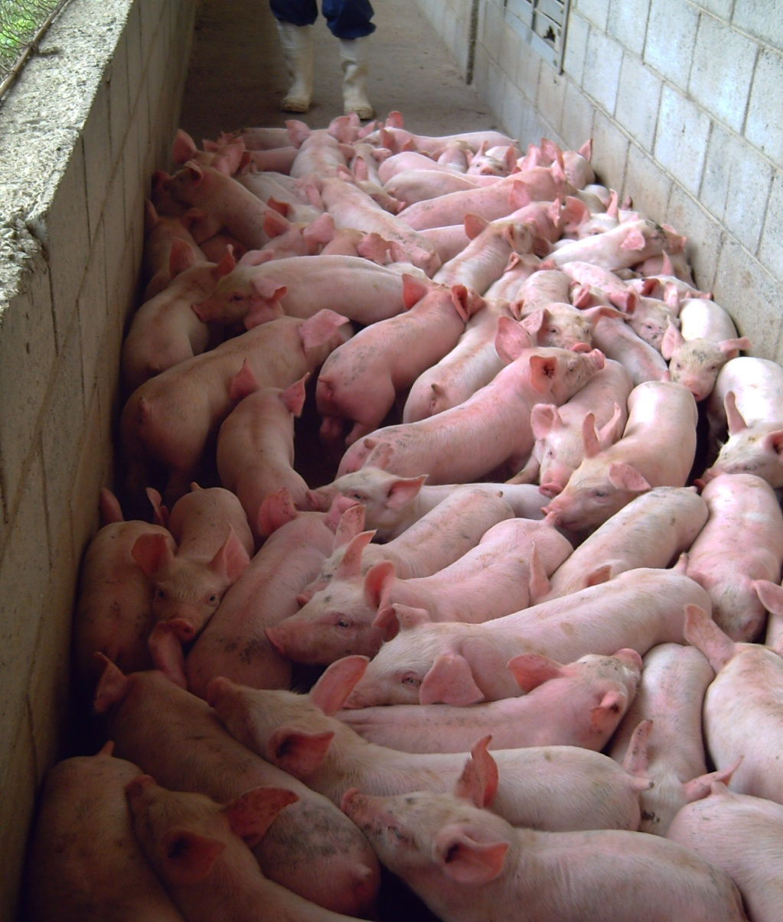
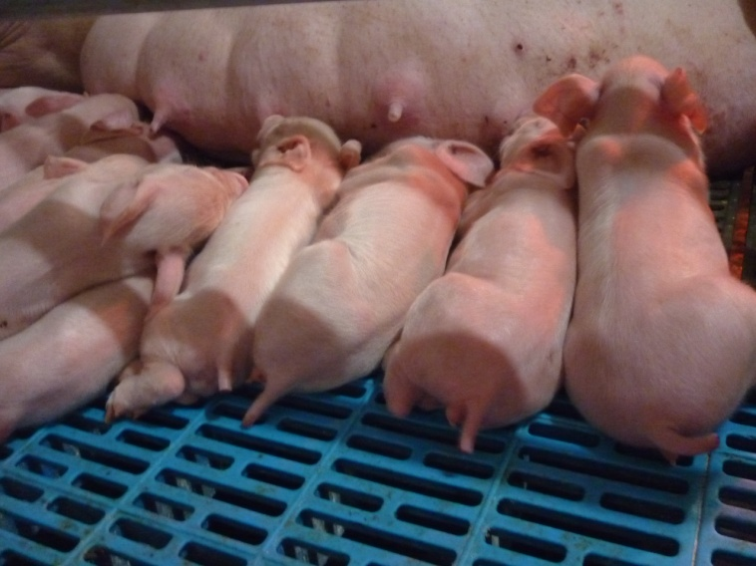
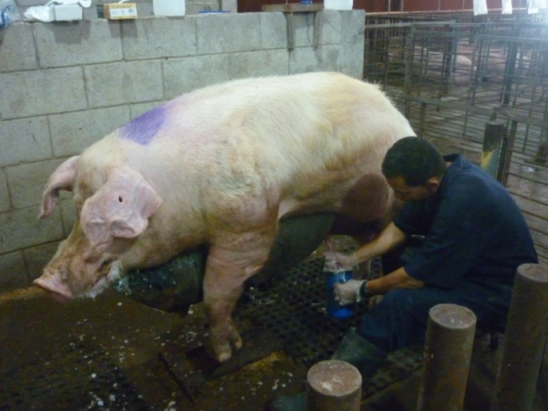
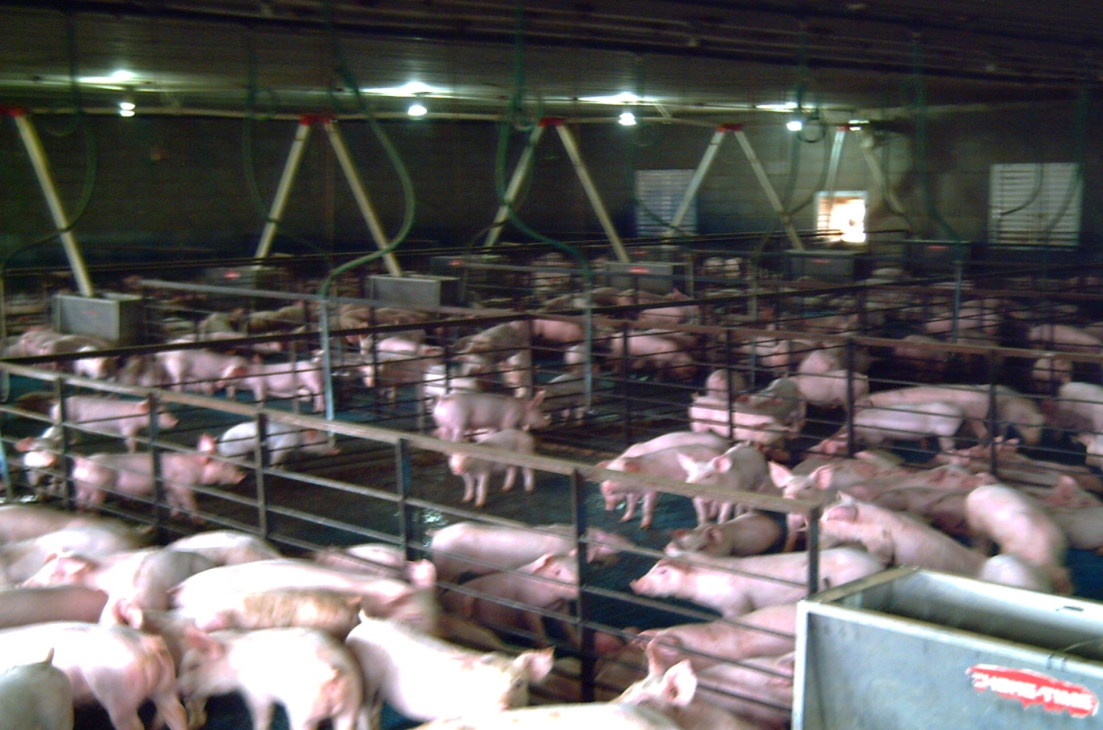
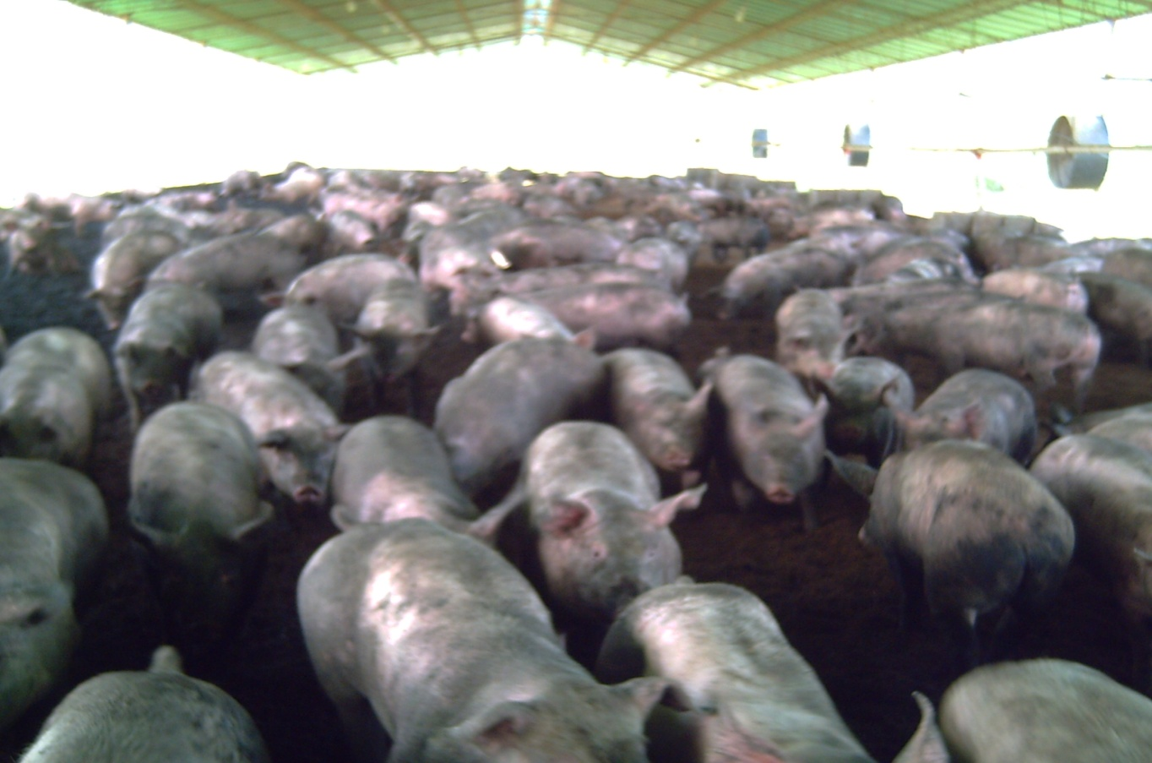
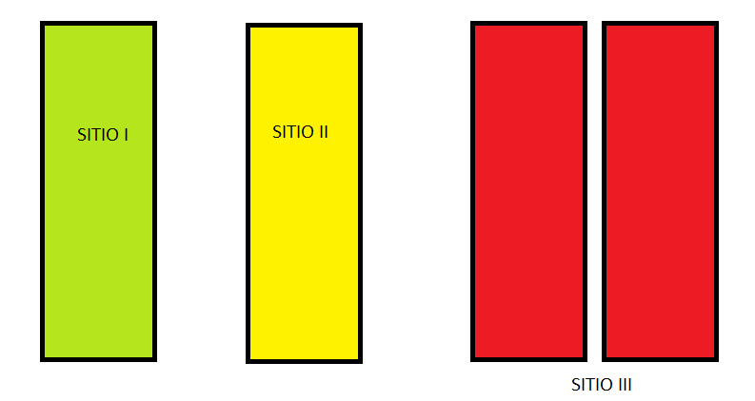
MANEJO EN 3 SITIOS

Slide 22
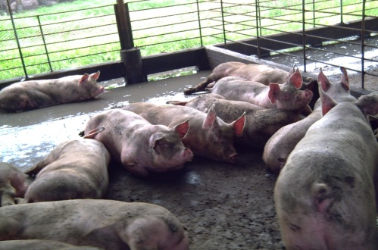
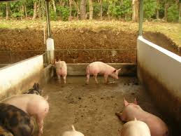
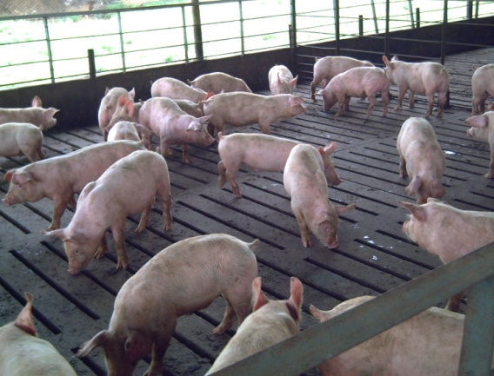
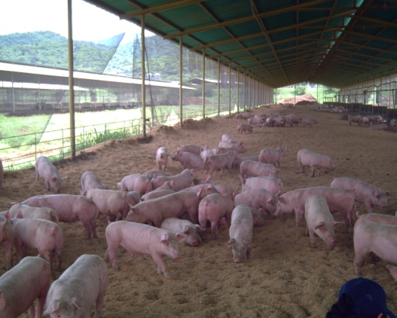
CEBA DE CERDOS
CHARCAS
CEMENTO COMPLETO CON INCLINACION
SLAT CONCRETO
CAMA PROFUNDA O DEEP BEDDING

Slide 23
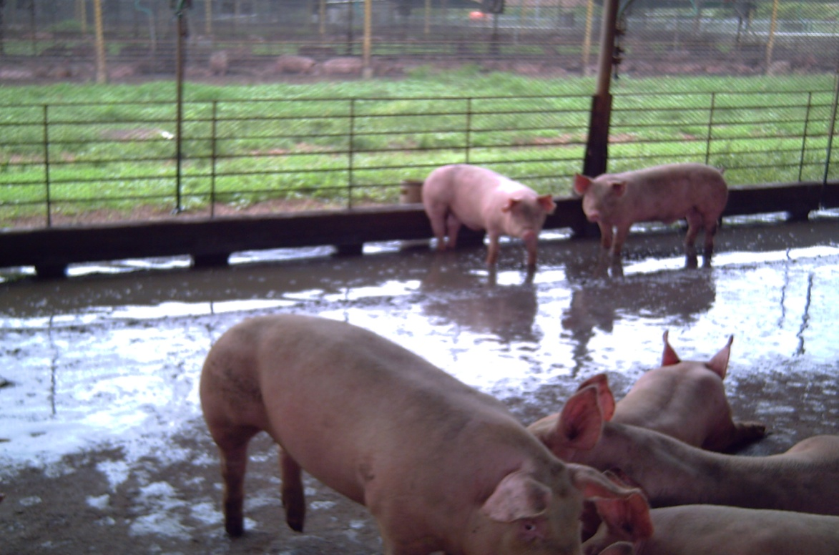
CHARCAS
VENTAJAS | LIMITANTES
DISIPAN CALOR ALTA EFICIENCIA PRODUCTIVA BAJA MORTALIDAD BAJO CANIVALISMO BUENA CONVERSION DEL ALIMENTO | OLOR
CEBA DE CERDOS…
1 m2 por animal

Slide 24
PISO DE CEMENTO CON INCLINACION
CEBA DE CERDOS…
VENTAJAS | LIMITANTES
MAS COMUN UTILIZADO | DEBE LAVARSE POR LO MENOS 3 VECES POR SEMANA OLOR FUERTE MAYOR DISIPADOR DE ENFERMEDADES
1 a 1,5 m2 por animal
Inclinación de 15 ° aproximadamente

Slide 25
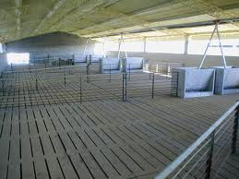
SLAT DE CONCRETO
CEBA DE CERDOS…
VENTAJAS | LIMITANTES
HIGIENICO SE PUEDEN INGRESAR MAS ANIMALES POR CORRAL | OLOR-FOSA REQUIERE USO DE VENTILADORES
0.76 a 1 m2 por animal

Slide 26
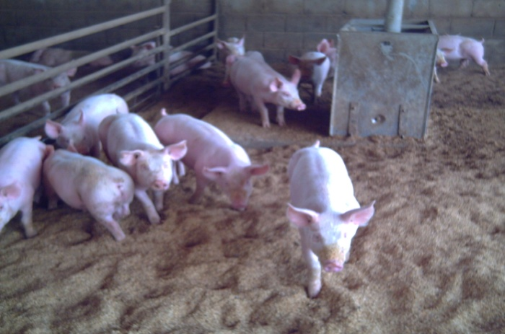
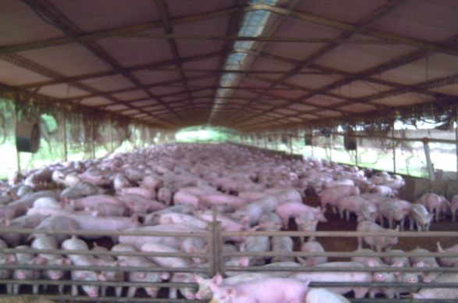
DEEP BEDDING
CEBA DE CERDOS…
VENTAJAS | LIMITANTES
NO HAY MAL OLOR MAYOR ESPACIO POR ANIMAL NO SE PRESENTA CANIVALISMO NO REQUIERE LAGUNA DE OXIDACION | DISPONIBILIDAD DE LA CONCHA DE ARROZ NECESIDAD METODOS DE DISIPACION DE CALOR COMO VENTILADORES, GOTEO, ETC.
1 m2 por animal

Slide 27
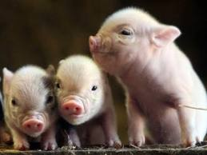
GRACIAS!

